Slide 1
Исторические сведения по тригонометрии

Slide 2
Определение
Слово «тригонометрия» составлено из двух греческих слов: «тригонон» — треугольник и «метрео» — измеряю.
Тригонометрия — раздел математики, в котором изучаются тригонометрические функции и их приложения к геометрии.
Основной задачей тригонометрии является нахождение неизвестных параметров треугольника по данным значениям других его параметров.

Slide 3
Тригонометрические вычисления применяются практически во всех областях геометрии, физики и инженерного дела. Большое значение имеет техника триангуляции, позволяющая измерять расстояния до недалёких звёзд в астрономии, между ориентирами в географии, контролировать системы навигации спутников. Также следует отметить применение тригонометрии в таких областях, как теория музыки, акустика, оптика, анализ финансовых рынков, электроника, теория вероятностей, статистика, биология, медицина (включая ультразвуковое исследование (УЗИ) и компьютерную томографию), фармацевтика, химия, теория чисел (и, какследствие, криптография), сейсмология, метеорология, океанология,картография, многие разделы физики, топография и геодезия, архитектура, фонетика, экономика, электронная техника, машиностроение, компьютерная графика,кристаллография.

Slide 4
Первые методы нахождения неизвестных параметров данного треугольника были развиты учеными Древней Греции за несколько веков до нашей эры. Греческие астрономы не знали синусов, косинусов и тангенсов. Вместо таблиц этих величин они употребляли таблицы, позволявшие отыскивать хорду окружности по стягиваемой ею дуге. Дуги измерялись в градусах и минутах.
Все древние цивилизации вносили свой вклад в дело накопления тригонометрических знаний. На одной из глиняных табличек Древнего Вавилона, возраст которой определяется вторым тысячелетием до нашей эры, решается тригонометрическая задача.

Slide 5
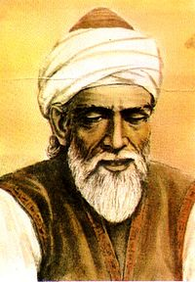
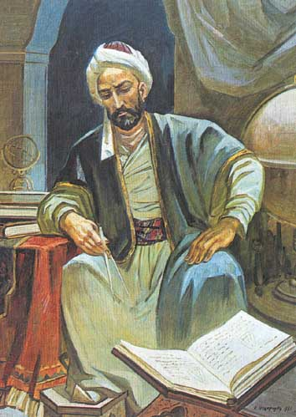
Значительно развили тригонометрию индийские средневековые астрономы и арабские ученые. В X веке багдадский ученый Абу-ль-Вефа присоединил к понятиям синусов и косинусов понятия тангенсов, котангенсов, секансов и косекансов. Абу-ль-Вефа установил также основные соотношения между ними.
Благодаря работам знаменитого арабского ученого Насир эд-Дина (1201—1274) тригонометрия становится самостоятельной научной дисциплиной. Насир эд-Дин рассмотрел все случаи решения плоских и сферических треугольников. В XII веке с арабского языка на латинский был переведен ряд астрономических работ, по которым европейцы познакомились с тригонометрией, не многие работы Насир эд-Дина остались им неизвестны.

Slide 6
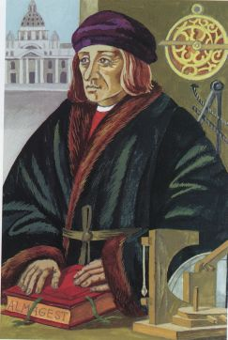
Выдающийся немецкий астроном XV века Региомонтан (1436—1476) заново сформулировал теоремы Насир эд-Дина. Региомонтан составил таблицы синусов плоских углов с точностью до седьмой значащей цифры. В середине XVIII века, благодаря русскому академику Леонарду Эйлеру (1707—1783), тригонометрия приняла современный вид. Он разработал её как науку о тригонометрических функциях, ввел записи sinx, tgx, обозначил а, в, с для сторон и А,В,С для противоположных углов Δ АВС.

Slide 7
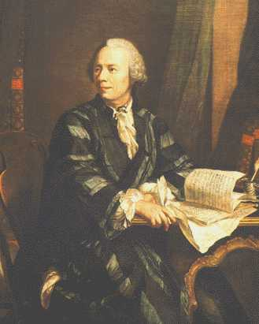
Эйлер рассматривал тригонометрические функции аргумента х - радианной меры соответствующего угла, давая этому аргументу различные значения: положительные, отрицательные и даже комплексные. Он же ввел и обратные тригонометрические функции.

Slide 8
Древняя Греция
Древнегреческие математики в своих построениях, связанных с измерением дуг круга, использовали технику хорд. Перпендикуляр к хорде, опущенный из центра окружности, делит пополам дугу и опирающуюся на неё хорду. Половина поделенной пополам хорды — это синус половинного угла, и поэтому функция синус известна также как «половина хорды». Благодаря этой зависимости, значительное число тригонометрических тождеств и теорем, известных сегодня, были также известны древнегреческим математикам, но в эквивалентной хордовой форме.
Хотя в работах Евклида и Архимеда нет тригонометрии в строгом смысле этого слова, их теоремы представлены в геометрическом виде, эквивалентном специфическим тригонометрическим формулам. Теорема Архимеда для деления хорд эквивалентна формулам для синусов суммы и разности углов. Для компенсации отсутствия таблицы хорд математики времен Аристарха иногда использовали хорошо известную теорему, в современной записи — sin α/ sin β < α/β < tan α/ tan β, где 0° < β < α < 90°, совместно с другими теоремами.

Slide 9
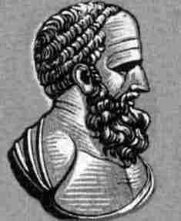
Первые тригонометрические таблицы были, вероятно, составлены Гиппархом Никейским (180—125 лет до н. э.). Гиппарх был первым, кто свёл в таблицы соответствующие величины дуг и хорд для серии углов. Систематическое использование полной окружности в 360° установилось в основном благодаря Гиппарху и его таблице хорд. Возможно Гиппарх взял идею такого деления у Гипсикла, который ранее разделил день на 360 частей, хотя такое деление дня могли предложить и вавилонские астрономы.

Slide 10
Менелай Александрийский (100 н. э.) написал «Сферику» в трёх книгах. В первой книге он представил основы для сферических треугольников, аналогично I книге «Начал» Евклида о плоских треугольниках. Он представил теорему, для которой нет аналога уЕвклида, о том, что два сферических треугольника конгруэнтны, если соответствующие углы равны, но он не делал различия между конгруэнтными и симметричными сферическими треугольниками. Другая его теорема гласит о том, что сумма углов сферического треугольника всегда больше 180°. Вторая книга «Сферики» применяет сферическую геометрию к астрономии. Третья книга содержит «теорему Менелая», известную также как «правило шести величин».

Slide 11
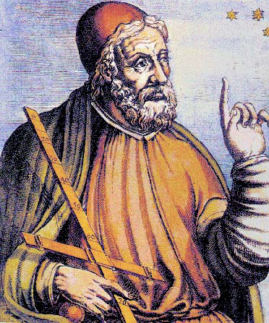
Позднее Клавдий Птолемей (90 — 168 г. н. э.) в «Альмагесте» расширил Гиппарховы «Хорды в окружности». Тринадцать книг «Альмагеста» — самая значимая тригонометрическая работа всей античности. Теорема, которая была центральной в вычислении хорд Птолемея, также известна сегодня как теорема Птолемея, которая говорит о том, что сумма произведений противоположных сторон выпуклого вписанного четырёхугольника равна произведению диагоналей. Отдельный случай теоремы Птолемея появился как 93 предложение «Данных» Евклида.
Теорема Птолемея влечёт за собой эквивалентность четырёх формул суммы и разности для синуса и косинуса. Позднее Птолемей вывел формулу половинного угла. Птолемей использовал эти результаты для создания своих тригонометрических таблиц, хотя, возможно, эти таблицы были выведены из работ Гиппарха. Ни таблицы Гиппарха, ни Птолемея не сохранились до настоящего дня, хотя свидетельства других древних авторов снимают сомнения об их существовании.

Slide 12
Средневековая Индия
Другие источники сообщают, что именно замена хорд синусами стала главным достижением Средневековой Индии. Такая замена позволила вводить различные функции, связанные со сторонами и углами прямоугольного треугольника. Таким образом, в Индии было положено начало тригонометрии как учению о тригонометрических величинах.
Индийские учёные пользовались различными тригонометрическими соотношениями, в том числе и теми, которые в современной форме выражаются как
Тригонометрия необходима для астрономических расчётов, которые оформляются в виде таблиц. Первая таблица синусов имеется в «Сурья-сиддханте» и у Ариабхаты. Позднее учёные составили более подробные таблицы: например, Бхаскара приводит таблицу синусов через 1°.

Slide 13
Южноиндийские математики в 16 веке добивались больших успехов в области суммирования бесконечных числовых рядов. По-видимому, они занимались этими исследованиями, когда искали способы вычисления более точных значений числа π. Нилаканта словесно приводит правила разложения арктангенса в бесконечный степенной ряд. А в анонимном трактате «Каранападдхати» («Техника вычислений») даны правила разложения синуса и косинуса в бесконечные степенные ряды. Нужно сказать, что в Европе к подобным результатам подошли лишь в 17-18 вв. Так, ряды для синуса и косинуса вывел Исаак Ньютон около 1666 г., а ряд арктангенса был найден Дж. Грегори в 1671 г. и Г. В. Лейбницем в 1673 г.
В 8 в. учёные стран Ближнего и Среднего Востока познакомились с трудами индийских математиков и астрономов и перевели их на арабский язык. В середине 9 века среднеазиатский учёный аль-Хорезми написал сочинение «Об индийском счёте». После того как арабские трактаты были переведены на латынь, многие идеи индийских математиков стали достоянием европейской, а затем и мировой науки.

Slide 14
Работу выполнила
студентка группы 221Юс
Захарина Дарья

